Slide 1
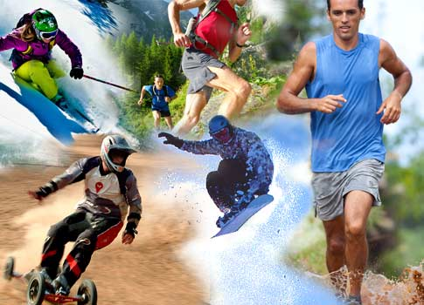
Территория здорового образа жизни Об ответственном отношении к алкоголю
Спорт и алкоголь

Slide 2
Территория здорового образа жизни
Можно ли заниматься фитнесом после употребления алкоголя?
Алкоголь разрушает белковые структуры ваших мышц, которые вы с таким трудом создавали в спортзале. Кроме того, алкоголь нарушает образование новых белковых структур на 20%. Происходит это под действием кортизола – гормона стресса, который в большом количестве выделяется в организме во время попадания в него алкоголя.
Алкоголь замедляет анаболические процессы в организме. В результате в крови возникает дефицит аминокислот, так необходимых мышцам, уменьшаются и запасы белка – все это негативно сказывается на выносливости, силе и скорости реакций. К тому же под действием алкоголя организм обезвоживается, а мышцы утрачивают эластичность. В таком состоянии активные физические нагрузки принесут только вред и спровоцируют потерю мышечной массы. Так как организм при утилизации алкоголя временно перестает сжигать жир и брать энергию оттуда, то топливом служит белок в наших мышцах. В результате – мышца слабеет и теряет свою плотность. Со временем, при систематическом приёме алкоголя – мышца теряет в объёме, так что это становится заметно даже визуально.

Slide 3
ТЕРРИТОРИЯ ЗДОРОВОГО ОБРАЗА ЖИЗНИ
Несколько интересных фактов об алкоголе
Эндогенный алкоголь - это этанол, образующийся в процессе биохимических реакций внутри организма. Когда человек здоров и спокоен, уровень внутреннего алкоголя в его организме не превышает 0,01 промилле. Тогда в течение суток организм вырабатывает около 10 граммов чистого этилового спирта. Он регулирует процессы синтеза, участвует в образовании энергии и ее распределении, незаменим в адаптационных процессах, при метаболизме нейромедиаторов (серотонина, дофамина, норадреналина) и синтезе эндорфинов, то есть эндогенных морфиноподобных веществ, тех самых, без которых человек никогда не почувствует себя счастливым и удовлетворенным.
Не может ли этот факт стать для спортсменов стимулирующим фактором для употребления слабых алкогольных напитков? Ни в коем случае. Чем больше в организм поступает внешнего алкоголя, тем хуже происходит синтез его эндогенного собрата. Алкоголь, поступающий в организм извне, не оказывает позитивного влияния на организм и не способствует регуляции полезных функций. Наркологи отмечают: малые количества поступающего извне спирта не способствуют наращиванию мышечной массы, так как присутствие алкоголя в крови перегружает печень, где синтезируются аминокислоты.
Регулярное употребление спиртных напитков (например, по пол-литра пива через день) приводит к снижению роста мышечной массы в 100% случаев и к застойным явлениям у 80% атлетов.
,

Slide 4
ТЕРРИТОРИЯ ЗДОРОВОГО ОБРАЗА ЖИЗНИ
Думаю, вам будет интересно узнать ещё кое-что об алкоголе.
Если вы один раз выпили небольшое количество спиртного, так что почувствовали лёгкое опьянение – то это можно сравнить с тем, как будто вы пропустили одну тренировку. Если же вы выпили столько, что сильно опьянели, то для полного восстановления мышц вам понадобится минимум 3 недели. При этом показатели силовых результатов будут заметно ниже. Если вы часто употребляете спиртное, даже пиво и даже в небольших количествах, то это обернется застоем результативности.

Slide 5
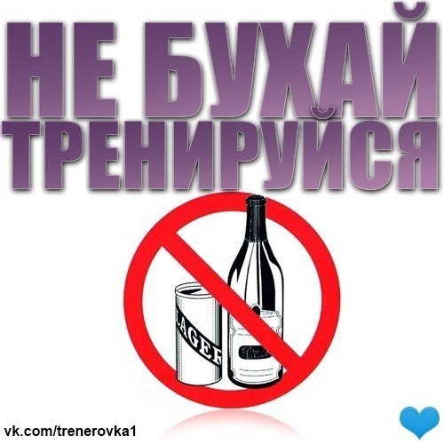
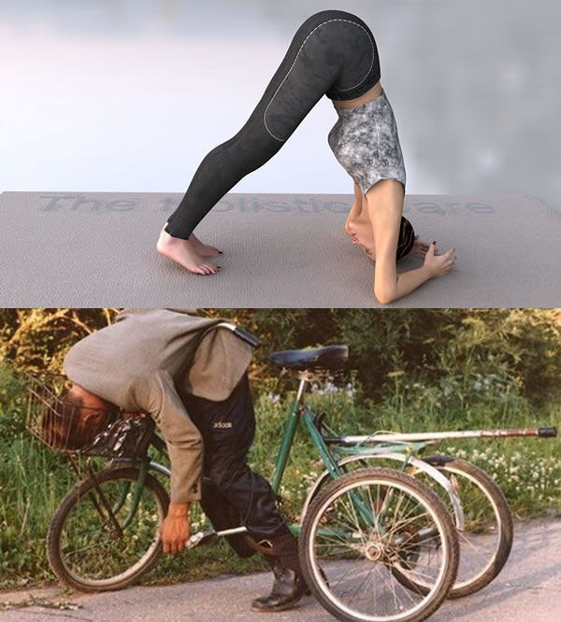
ТЕРРИТОРИЯ ЗДОРОВОГО ОБРАЗА ЖИЗНИ
Ещё один интересный факт об алкоголе
Алкоголь отрицательно влияет на суточные ритмы человека, поэтому с гормоном роста вообще печально. Так как этот гормон вырабатывается во время сна, а алкоголь нарушает ритмы сна – то выработка соматотропина (гормона роста) может снизиться на 70%. Но суточные ритмы можно регулировать с помощью регулярных физических упражнений. А значит физические упражнения могут помочь отказаться от употребления алкоголя !
В ходе изучения влияния различных видов активности на употребление алкоголя у хомяков выяснилось, что чем больше животные бегали, тем меньше они употребляли спиртное. При этом у более ленивых хомяков было отмечено более сильное влечение к алкоголю. Когда физическую активность животных ограничивали, они начинали бесконтрольно употреблять предложенные им спиртосодержащие напитки.
Психологи объясняют этот феномен тем, что употребление алкоголя и физическая активность представляют собой две формы поведения, которые могут взаимно заменять друг друга и, по-видимому, регулируются перекрывающимися участками головного мозга.

Slide 6
ТЕРРИТОРИЯ ЗДОРОВОГО ОБРАЗА ЖИЗНИ
Алкоголь очень калорийный
Алкоголь – весьма калорийный продукт за счет своего главного ингредиента – спирта. В 100 граммах водки – около 240 ккал, а в бутылке – почти суточная норма тощего человека. При этом калории алкоголя принято называть «пустыми» – в них нет белков, жиров и углеводов, из которых состоит любая пища.
Алкогольные калории — это чистая энергия, которую организму необходимо потратить. Замечали, что под воздействием алкоголя люди становятся активнее?
Организм, получая дозу таких пустых калорий, немедленно перестраивается таким образом, чтобы от них избавиться в первую очередь. Потому что запасти алкоголь он не может и стремится всеми силами его вывести. Именно поэтому организм перестаёт сжигать жировые и углеводные запасы, переходя на алкогольное топливо, а эти жировые запасы, подготовленные к сжиганию, просто откладываются на будущее.

Slide 7
Этиловый спирт (этанол) имеет энергетическую ценность 7 кал на 1 г. По своим свойствам спирт похож на углеводы, только в отличие от них он не может превращаться в гликоген (основной запасной углевод человека) и откладываться в мышцах для дальнейшего преобразования. Для человека спирт токсичен. При первом же попадании внутрь он начинает перерабатываться со скоростью около 10 г/ч. То есть, если вы выпили 200 грамм алкоголя, организм избавится от продуктов интоксикации только через восемь часов. Фермент под названием «дегидрогеназа» преобразует спирт в ацетальдегид (уксусный альдегид) – высокотоксичное вещество. Именно из-за него утром возникают неприятные ощущения. Другие ферменты превращают ацетальдегид в уксусную кислоту и затем уже в углекислый газ, воду и энергию. Следовательно, принимая алкоголь, вы тормозите процесс окисления жиров, что приводит к их отложению.
Фактически же степень полного распада этанола в организме даже у здоровых людей различается, по меньшей мере, в 3 раза, что обусловлено генетическими факторами, влияющими на активность ферментов, которые расщепляют этанол и ацетальдегид до углекислого газа и воды. А при заболеваниях печени скорость и степень обезвреживания этанола вообще нарушается. Кстати при ожирении 11-Ш степени обмен поступившего в организм этанола нарушается в связи с отложением жира в гепатоцитах – клетках печени. Если вы занимаетесь ФА с целью приведения своего веса к норме, то алкоголь исключается в любом виде.

Slide 8
Территория здорового образа жизни
Алкоголь снижает уровень силы
3 стандартных единицы алкоголя (30 мл спирта или 75 мл 40-градусного напитка) понизили уровень максимальной силы мужчин на 45% на 12 часов после его потребления.
Более малые дозы – в 1,5 стандартных единицы – не влияют на уровень максимальной силы. Однако, маленькие дозы ослабляют передачу нервных сигналов к мышцам, что в дальнейшем может снизить силовую результативность.
Ученые из Института Питания и здоровья в Новой Зеландии провели следующее исследование. 10 здоровых мужчин получали нагрузку на квадрицепсы (четырехглавые мыщцы бедра) в течение 2 недель. При этом, после нагрузки в один день исследований мужчины выпивали напиток из водки и апельсинового сока (1 г этанола на 1 кг массы тела), в другой день исследований — просто апельсиновый сок.
Наибольшее падение эффективности наблюдалось через 36 часов: мышца была слабее примерно на 30% после приема алкоголя по сравнению с приемом простого сока.

Slide 9
Территория здорового образа жизни
Даже единичное употребление алкоголя дает долгосрочный эффект
Как гласит старая шутка (в которой много правды): алкоголь полностью выветривается из организма за 21 день, то есть никогда.
Согласно американскому исследованию, в котором принимали участие 170 студентов-спортсменов, единичное злоупотребление алкоголем имеет долгосрочный эффект — прежние результаты достигаются лишь через 1-3 месяца после злоупотребления.

Slide 10
Пиво – это тоже алкоголь !
Необходимо отметить принципиальную порочность попыток делить спиртные напитки на более или менее безвредные. Пиво для человека, к сожалению, стало частью быта. Его воспринимают как газировку. Если для вина, водки нужно создавать повод, соблюдать ритуал, то пиво «можно выпить просто так», в том числе и для восстановления после физической нагрузки.
Являясь дешевым спиртным напитком, пиво часто используется подростками. В этих случаях пивная интоксикация является своеобразным полигоном для усвоения молодым человеком алкогольных форм поведения и реагирования, переносимых затем на вино -водочную основу. По статистике, каждый житель нашей страны в течение года выпивает почти 60 литров пива. Конечно, до 161 чешских или 145 немецких литров нам еще далеко. Но мы приближаемся к этим показателям с невероятной скоростью. Виной тому массовые заблуждения, будто пиво – это и полезный напиток (ячмень содержит необходимые белки и углеводы), и слабоалкогольный. При употреблении пива из клеток вымывается жизненно необходимый кальций. В результате падает сократительная способность сердца. Его полости расширяются, мышца становится дряблой. Это и есть «пивное» сердце. Углекислота пива расширяет капиллярные сосуды слизистой оболочки органов пищеварения. Это способствует более быстрому поступлению жидкости в кровь, увеличивает нагрузку на почки, ведет к большой потере солей. Нарушается естественный баланс ионов, происходит деминерализация. Быстрое переполнение кровеносного русла способствует возникновению варикозного расширения вен и расширению границ сердца. Какие нагрузки выдержит такое сердце?

Slide 12
Энергетики - «маскировка» алкоголя!
Безалкогольных энергетических напитков не существует. Любой энергетический напиток, заявленный как безалкогольный, содержит инозит (разновидность спирта). В отличие от пива, которое все таки имеет естественный вкусовой ограничитель (детям ведь обычно горьковатое просто невкусно), коктейль коварен.
Энергетики условно можно разделить на следующие виды: спортивные углеводосодержащие, которые наполняют дополнительной силой работающие мышцы; «бодрящие» с высоким содержанием кофеина; витаминизированные, включающие в себя полезные вещества и минералы. Опасное свойство коктейлей - «маскировка» алкоголя. Ароматизаторы и вкусовые добавки делают эти напитки похожими на безалкогольные, и те юноши и девушки, которые обычный алкоголь употреблять просто не могут по физиологическим причинам, тем не менее приобщаются к нему.

Slide 13
Территория здорового образа жизни
Казалось бы, по отдельности вещества, которые входят в состав тонизирующих напитков, не представляют никакой опасности. Но их сочетание и большое количество негативно влияют на здоровье. С одной стороны, кофеин стимулирует активность головного мозга и центральную нервную систему, а с другой — учащает сердцебиение в несколько раз. Одна банка напитка содержит примерно 300 мг/л кофеина – токсическая доза. Или, например, таурин, который способствует обмену веществ. Его количество в 250 миллилитрах энергетика превышает суточную норму человека в 500 раз! Причем организм сам синтезирует эту аминокислоту и не нуждается в ее пополнении извне. В энергетиках также используется гуарана - растение, имеющее тонизирующий эффект. В ее экстракте много серы, которая накапливается в мышцах... Одним словом, злоупотребление подобными напитками приводит к серьезным проблемам. Истощается нервная система, появляются раздражительность и агрессивность, возникают депрессивные состояния, бессонницы. Повышается уровень сахара в крови, развивается гипервитаминоз. Начинается тахикардия. Большие дозы кофеина вызывают острый панкреатит Предсказать последствия регулярного употребления таких «тоников» невозможно! Дело в том, что кофеин является стимулятором, а алкоголь, наоборот, релаксантом. Получается взрывоопасный дуэт! По словам производителей, кофеиновые напитки «окрыляют». На самом деле никакой энергии они в организм не привносят, а высвобождают резервы, сберегаемые на крайний случай. Человек берет силы у организма в долг, который придется вернуть с процентами! А если употребить энергетик сразу после занятий спортом, то резко усилится обезвоживание, ведь кофеин является мочегонным средством, как следствие поднимется артериальное давление.

Slide 14
«Около полугода назад мой 9-летний брат очень плохо себя почувствовал после тренировки, — вспоминает 20-летняя Анастасия. — Налицо были признаки отравления: тошнота, рвота, головокружение. Он признался, что перед походом в секцию вместе с друзьями купил энергетический напиток, чтобы «быть сильнее и круче». Однако вышло совсем наоборот.
Пить спиртное нельзя до тренировки независимо от того, каким видом спорта занимается человек: состояние будет заторможенным, сердце будет работать с высокой нагрузкой, скорость реакции снизится. При тяжелой нагрузке алкоголь в крови может спровоцировать инсульт или инфаркт, кстати в любом возрасте. Сразу после спортивных занятий употребление алкоголя тоже нежелательно: на фоне усталости опьянение будет сильным, а на сердце ляжет двойная нагрузка. Если нагрузка была тяжелой, сразу после тренировки организм будет работать на сжигание жира и увеличение мышечной массы. Если в это время выпить алкоголь, он будет вынужден «переключиться» на его переработку. Это ухудшит результат тренировки. Этанол влияет на обмен веществ, снижает запасы витамина B, цинка, витамина C, способствует обезвоживанию. При этом нужно контролировать совместимость спиртного и спортивного питания, БАДов, витаминных добавок (если они используются).

Slide 15
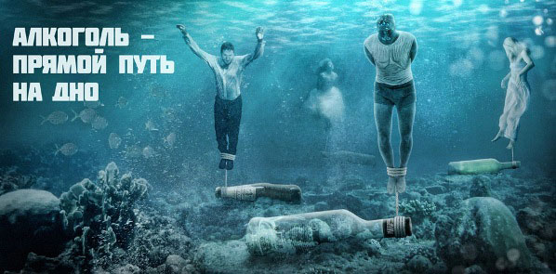

Slide 16
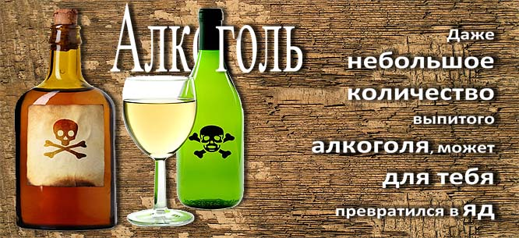

Slide 17
Научитесь говорить «нет», когда вам предлагают выпить. Вспомните свои любимые занятия – спорт и танцы, которые не сочетаются с употреблением алкоголя.

Slide 18
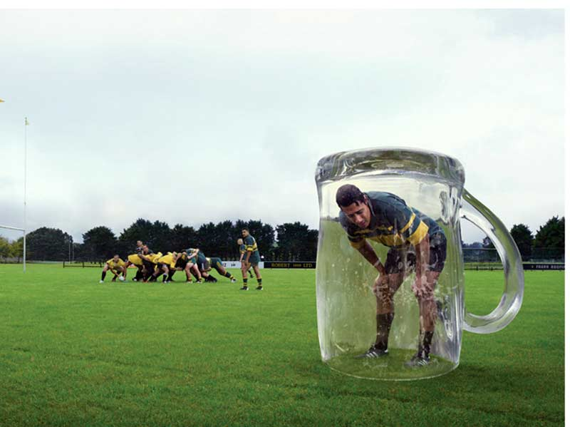
ТЕРРИТОРИЯ ЗДОРОВОГО ОБРАЗА ЖИЗНИ
Интересные факты об алкоголе
алкоголь негативно влияет на когнитивные способности, что может иметь критическое значение для тех видов спорта, где важны сообразительность, скорость и качество реакции на зрительные раздражители
На сегодняшний день прием алкоголя запрещен антидопинговыми правилами во время соревнований по следующим видам спорта:
Автомобильный спорт,
Аэронавтика,
Боулинг,
Водный мотоспорт,
Каратэ,
Мотоспорт,
Современное пятиборье (в отношении стрельбы), а также стрельба из лука.
Именно в отношении стрельбы алкоголь в определенных дозах выступает в качестве допинга — уменьшает тремор и способствует повышению точности стрельбы. Причем запрещены даже настойки на спирту или шоколадные конфеты с наполнителями в виде рома, коньяка, ликера и т.п.

Slide 19
